Slide 1
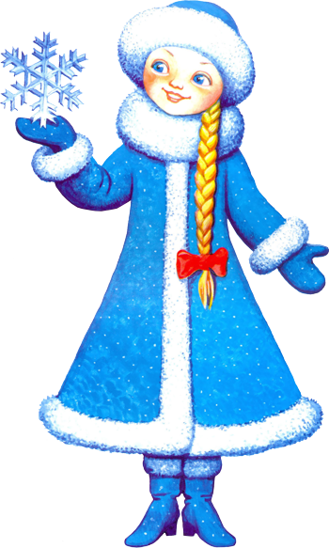


Загадки от Деда Мороза

Slide 2

С каждым днем все холоднее,
Греет солнце все слабее,
Всюду снег, как бахрома, —
Значит, к нам пришла... (зима)

Slide 3




С неба звездочки летят
И на солнышке блестят.
Точно в танце балеринки,
Кружатся зимой...
(снежинки)

Slide 4

Заморозил чародей
И озера, и ручей.
Холодом дышал, и вот —
Не вода в ручье, а... (лед)

Slide 5

Он из снега,
Он смешной,
Во дворе стоит с метлой,
Он не мал и не велик,
Зовут его все…(Снеговик)

Slide 6
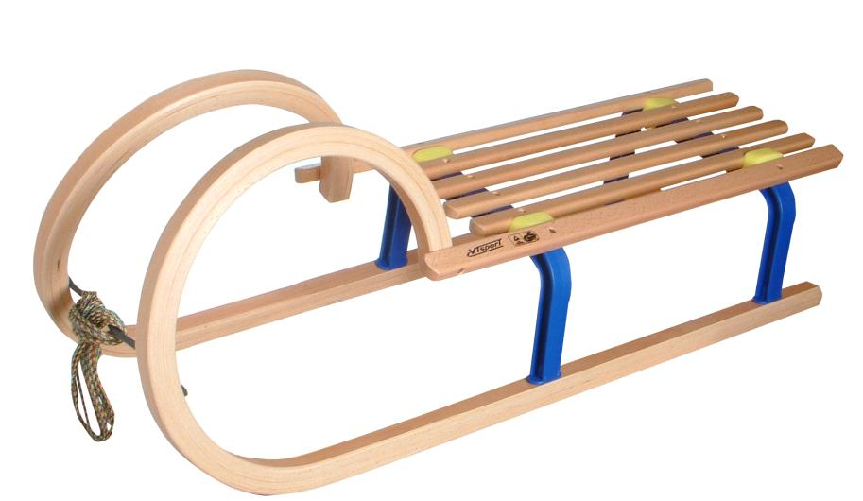
Все лето стояли, зимы ожидали.
Дождались поры - помчались с горы.
(Санки.)

Slide 7
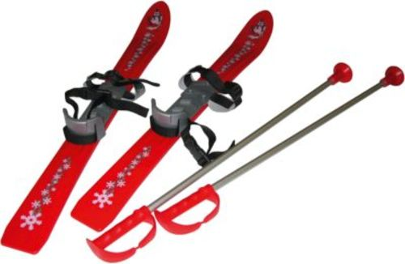
Мы - проворные сестрицы,
быстро бегать мастерицы,
В дождь - лежим, в снег - бежим,
уж такой у нас режим.
(Лыжи.)

Slide 8

Мои новые дружки и блестящи, и легки,
И на льду со мной резвятся, и мороза не боятся.
(Коньки.)

Slide 9
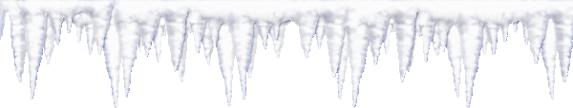
На крыше, ледяные,
Леденцы висят.
Манят своим видом
Маленьких ребят.
Хочешь сбить? Старайся!
Но, есть их, не пытайся!
(Сосульки)

Slide 10

Нарядная, забавная, на Новый год я главная!
(Новогодняя елка.)

Slide 11

Он приходит к нам зимой,
С длинной белой бородой.
Этот славный, добрый дед
В шубу теплую одет?
(Дед Мороз)

Slide 12
Она такая заводная,
Точеная у ней фигурка,
Приходит с Дедушкой Морозом,
Ну а зовут ее…
(Снегурка)

Slide 13
Интернет ресурс
1.фон
2.Дед Мороз
3.Снегурка
4. Ёлка
5. Снеговик
6. зимний пейзаж
7. Снежинка
8. Сосульки
9. Коньки
10. Лыжи
11. Санки
12. Лёд
13. Дед Мороз 2

